Slide 1
Formation au protocole de coopération:
Renouvellement et adaptation des antalgiques prescrits par le délégant pour une douleur chronique
A l’exclusion de tout patient déjà traité par antalgiques opioïdes (faibles ou forts) et les patients ayant des associations de plusieurs antalgiques
Date : JJ/MM/2023
Prénom :
Nom:
Profession

Slide 2
Etape 1. Eléments de formation
Ce support de formation à distance doit être complété par une séance présentielle de formation réunissant les membres de l’équipe de soins et de prévention intéressés à ce protocole.
Lisez attentivement les diapositives suivantes.
Notez vos questions, vous pourrez les poser ensuite aux délégants et à vos collègues lors de cette séance de formation.

Slide 3
Rappel
Toute prise en charge d’un nouveau patient nécessite de prendre connaissance:
Des ses antécédents personnels médicaux et chirurgicaux
De ses allergies et intolérance médicamenteuses
Des traitements qui lui sont actuellement prescrits
Des événements intercurrents
En l’impossibilité d’accès à son dossier médical ou à son Volet de Synthèse Médical ou encore DMP, ces questions doivent lui être posées systématiquement.
L’utilisation « Mon Espace Santé » contenant le DMP devra être encouragé.

Slide 4
Après avoir complété le support de formation, vous devez être capable de:
Définir la douleur chronique et les enjeux de sa prise en charge
Identifier les douleurs nociceptives et les douleurs neuropathiques
Connaître les échelles d’évaluation de la douleur et réaliser une évaluation de l’intensité de la douleur en utilisant l’échelle adaptée
Connaître la classification des antalgiques
Connaître les caractéristiques du paracétamol
Expliquer et informer le patient et son entourage des précautions à prendre

Slide 5
Objectif 1. Qu’est ce qu’une douleur chronique ?
Pathologie qui touche plus de 12 millions de Français, la douleur chronique est définie comme une douleur persistante ou se reproduisant pendant plus de 3 mois¹.
La douleur chronique altère la qualité de vie des personnes qui en souffrent et impacte fortement la vie de l’entourage.
Elle a des retentissements importants tant sur le plan physique, psychologique, social que professionnel ou scolaire, et elle est source de handicap.
À ce jour, on estime que 70 % des patients n’ont pas de prise en charge adaptée.
Une prise en charge adaptée du patient est primordiale. L’objectif est de réduire le handicap, corollaire de la douleur, de prévenir une désinsertion sociale, professionnelle ou scolaire et d’améliorer la qualité de vie du patient.
¹Definition de l'International association for the study of pain task force on wait-times (IASP)
Source: www.has-sante.fr
https://has-sante.fr/jcms/p_3412606/fr/un-nouveau-parcours-de-sante-pour-la-personne-presentant-une-douleur-chronique#

Slide 6
Les caractéristiques de la douleur chronique:
Syndrome multidimensionnel exprimé par la personne qui en est atteinte:
persistance ou récurrence, qui dure au-delà de ce qui est habituel pour la cause initiale présumée, notamment si la douleur évolue depuis plus de 3 mois ;
réponse insuffisante au traitement ;
détérioration significative et progressive du fait de la douleur, des capacités fonctionnelles et relationnelles du patient dans ses activités de la vie journalière, au domicile comme à l’école ou au travail.
La douleur chronique peut être accompagnée :
de manifestations psychopathologiques ;
d’une demande insistante par le patient de recours à des médicaments ou à des procédures médicales souvent invasives, alors qu‘il déclare leur inefficacité à soulager ;
d’une difficulté du patient à s’adapter à la situation.
Source: www.has-sante.fr
Douleur chronique: recommandations HAS – Décembre 2008

Slide 7
Une prise en charge centrée sur les besoins du patient
La HAS rappelle que la prise en charge d’une personne présentant une douleur chronique doit être élaborée et mise en œuvre avec son accord et sa participation.
Cette prise en charge peut en effet nécessiter un changement de son mode de vie, un reclassement professionnel ou un engagement dans un nouveau projet de vie.
La HAS considère qu’un accompagnement par des professionnels est nécessaire pour maintenir voir renforcer l’autonomie du patient, l’aider à gérer lui-même sa maladie et ses traitements et le soutenir dans ses changements de mode de vie.
Le médecin doit savoir s’appuyer sur les aidants et les familles pour les patients fragiles ou dyscommunicants, en particulier les personnes âgées dépendantes et les personnes en situation de handicap physique, sensoriel, psychique ou intellectuel.
Source: www.has-sante.fr
https://has-sante.fr/jcms/p_3412606/fr/un-nouveau-parcours-de-sante-pour-la-personne-presentant-une-douleur-chronique#

Slide 8
Objectif 2. Douleur nociceptive et douleur neuropathique
La douleur nociceptive
Douleur que l’on ressent, qui déclenche une réaction inflammatoire intense qui va stimuler des récepteurs particuliers appelés nocicepteurs. Leur stimulation envoie un signal au cerveau qui va générer une sensation de douleur.
Douleur qui se manifeste de façon lancinante et permanente, même au repos ou la nuit: sensation d’écrasement, de broiement, de torsion.
La douleur neuropathique
Douleur liée à une atteinte du système nerveux: lésions ou dysfonctionnement de structures nerveuses périphériques comme les nerfs mais aussi centrales comme la moelle épinière ou le cerveau.
Douleur ressentie comme des picotements, des fourmillements, des engourdissements, des démangeaisons, des brûlures ou des décharges électriques, souvent associée à une sensibilité anormale dans la zone concernée.

Slide 9
Objectif 3. Les échelles d’évaluation de la douleur
Les échelles d'évaluation de la douleur sont des outils pour aider :
à identifier, à quantifier, à qualifier ou à décrire la douleur.
On distingue deux modes d’évaluation :
    l’auto-évaluation, évaluation par le patient adulte capable de communiquer sur l’intensité ou les caractéristiques de la douleur ; on peut citer l'échelle visuelle analogique (EVA), l'échelle numérique (EN) et l'échelle verbale simple (EVS).
    l’hétéroévaluation, évaluation par les soignants de la douleur des adultes non communiquant (personnes âgées, patients de réanimation, polyhandicapés…); on peut citer Algoplus, Doloplus.
Ces échelles utilisent des notes de 0 à 10 ou de 0 à 100 pour l'intensité de la douleur, ou des mots pour la qualifier. Le patient nécessite une prise en charge de la douleur si sa note est supérieure ou égale à 4/10 ou 40/100, ou si sa douleur est modérée ou plus.
L’évaluation de la douleur doit privilégier l’auto-évaluation chaque fois qu’elle est possible.
L’évaluation de la douleur doit être répétée et faire l’objet d’une traçabilité dans le dossier patient.
Source: www.has-sante.fr
https://www.has-sante.fr/upload/docs/application/pdf/2022-01/liste_echelles_acceptees_2022.pdf

Slide 10
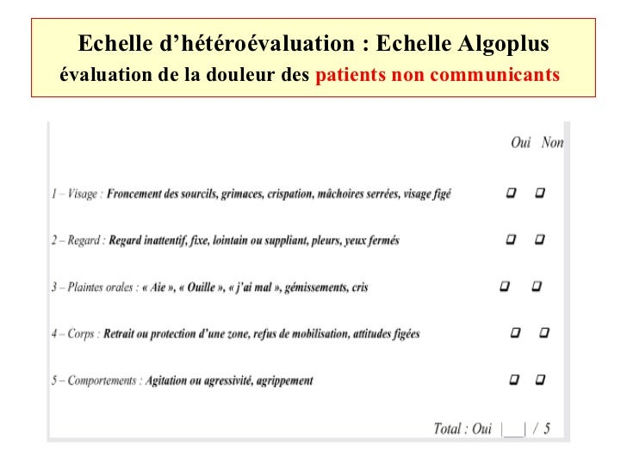
Echelle d’autoévaluation EN: le patient nécessite une prise en charge de la douleur si EN ≥ 4/10
Echelle d’hétéroévaluation Algoplus : le patient nécessite une prise en charge de la douleur si le score est supérieur ou égal à 2

Slide 11
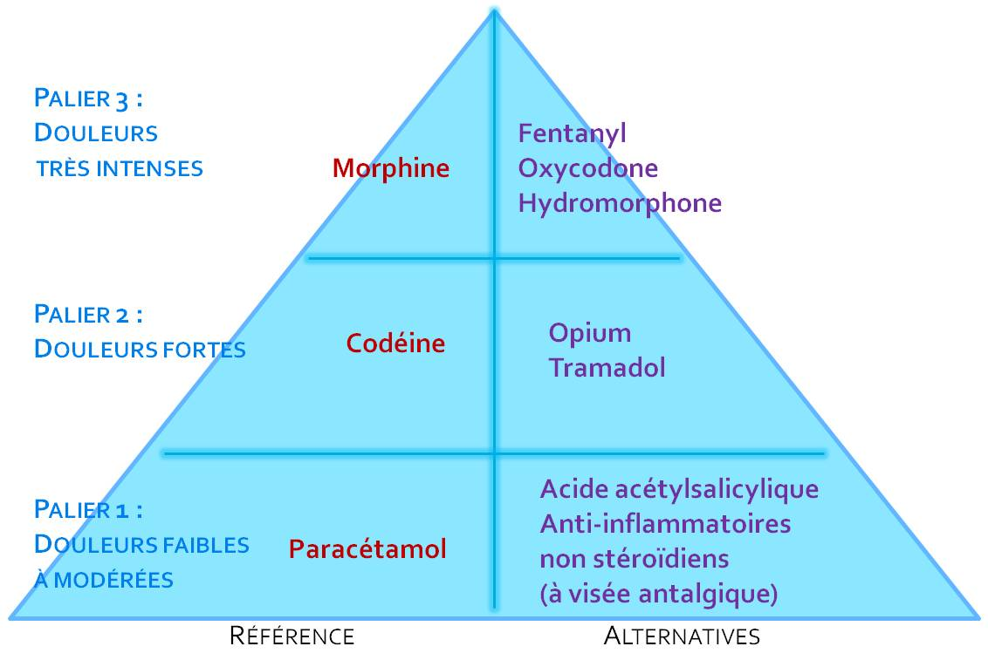
Objectif 4. La classification des antalgiques
Acupan

Slide 12
Les antalgiques locaux
Glace
Technique d’effleurage cutané
Massage doux avec huile ou crème de massage
AINS local sans excéder 7 jours, si prescrit

Slide 13
Objectif 5. Les caractéristiques du paracétamol
Indications thérapeutiques
Posologie
Contre-indications
Effets indésirables
ANSM – HAS – L’Assurance Maladie
Résumé des caractéristiques du produit - PARACETAMOL EG 500 mg, comprimé - Base de données publique des médicaments (medicaments.gouv.fr) màj du 01/08/2022

Slide 14
Objectif 6. Expliquer, informer, observer
« L’incapacité de communiquer verbalement ne nie en aucune façon la possibilité qu’un individu éprouve de la douleur et qu’il a besoin d’un traitement approprié pour soulager sa douleur. »
International Association for the Study of Pain ( IASP).
• La perception de la douleur est toujours subjective, seul le sujet sait ce qu’il éprouve.
• Pour qu’une personne, entourage ou soignant, reçoive ces informations il y a besoin d’une attention vigilante, de
communication, d’empathie.
• Prendre soin, repérer, évaluer, et prévenir ou traiter la douleur relèvent de l’éthique du soin, inscrite dans la loi.
Observer:
  Manifestations habituelles de la douleur : souvent discrètes ou difficiles à interpréter froncements des sourcils, cris, pleurs, prostration, positions antalgiques, postures anormales…
  Apparition ou aggravation brutale de « Comportements problèmes » : auto et/ou hétéro-agressivité, agitation, repli sur soi, atonie (isolement, anorexie, coprophagie, troubles du sommeil, troubles du comportement.
  Recherche excessive de contacts avec l’entourage; ou à l’inverse, fuite et évitement des accompagnants.
  Exacerbation des crises épileptiques, de la spasticité, des phénomènes dystoniques, des mouvements anormaux, des stéréotypies.
  Composante anxieuse majeure.
Respecter la prescription médicamenteuse et suivre les consignes de l’évaluation de la douleur

Slide 15
En résumé, devant un patient traité par antalgique prescrit pour douleur chronique, il faut:
Rechercher les signes évocateurs d’une douleur déjà connue
Rechercher la date d’apparition de la douleur et de son aggravation
Procéder à une évaluation régulière de la douleur avec une échelle adaptée
Expliquer au patient et à son entourage l’utilisation de l’échelle d’évaluation
Dans le cadre du protocole, renouveler ou adapter le traitement prescrit initialement, contacter le délégant

Slide 16
Inclusion ou exclusion d’un patient : un tableau clinique à qualifier par le délégué
Selon les critères d’inclusion définis par le protocole : Ensemble des conditions qui permettent d'identifier les personnes aptes à être pris en charge par le délégué
Selon les critères d’exclusion définis par le protocole : Ensemble de conditions qui permettent d'identifier les personnes qui seront exclues d’une prise en charge par le délégué. L’identification d’un seul critère d’exclusion justifie la réorientation vers le médecin délégant.

Slide 17
Etape 2. Test de lecture
N’hésitez pas à vérifier vos réponses sur les diapositives précédentes

Slide 18
A ce jour, quel pourcentage de patients estimé n’a pas de prise en charge adaptée dans le cadre de la douleur chronique ?
Réponse :

Slide 19
Quels sont les impacts d’une douleur chronique non maitrisée ?
Désinsertion sociale
Amélioration de la qualité de vie
Isolement
Diminution de l’autonomie
Nouveau projet de vie

Slide 20
Citez 4 signes de la douleur chez des patients dyscommuniquant:
1.
2.
3.
4.

Slide 21
Citez 3 échelles numériques d’évaluation de la douleur :
1.
2.
3.

Slide 22
A quel palier est situé le paracétamol dans la classification des antalgiques ?
Réponse:

Slide 23
Etape 3. Evaluation
Compléter les diapositives suivantes qui seront ensuite commentées par l’évaluateur lors de la séance d’échange collectif

Slide 24
Quels sont les cas où le patient doit être pris en charge par le médecin délégant:
Un score correspondant à « Pas de douleur à faible »
Une douleur non maitrisée
Un état stable
Une modification du score en faveur d’une douleur modérée

Slide 25
Quels sont les éléments de décision pour prescrire le renouvellement de l’ordonnance de paracétamol à l’identique?
Réponse :

Slide 26
Une erreur s’est glissée dans l’ordonnance suivante. Rectifiez la
Identification du Médecin délégant (RPPS) et du délégué (RPPS ou ADELI) Nom, Prénom, du patient Date : ☐ Paracétamol 1g toutes les 6h (max 4g/24h) pendant 7 jours renouvelable 1 fois Score échelle numérique EN de 4 à 5 Score échelle Algoplus > à 2 Nom et signature [du délégant] et du délégué

Slide 27
Quelles sont les 2 précautions à anticiper pour éviter un risque de surdosage en paracétamol:
2.

Slide 28
Quelles sont les contre-indications à la prescription du paracétamol?
Réponse :

Slide 29
Références bibliographiques
Douleur chronique: recommandations HAS – Décembre 2008
Echelles d’évaluation de la douleur
https://www.has-sante.fr/upload/docs/application/pdf/2022-01/liste_echelles_acceptees_2022.pdf
HAS : liste des échelles de la douleur
https://www.has-sante.fr/upload/docs/application/pdf/2019-02/liste_echelles_douleur_2019.pdf

